Slide 1
SLIDE 3 — 콘텐츠
[트러블 슈팅] 기존 AMCL 단독 위치 인식의 한계 및 실패 원인 분석
정량적 지표: 신뢰할 수 없는 탐색 성능
핵심 한계점: 왜 실패하는가?
40%
30.06초
01. Aliasing Problem (대칭성 및 구조적 유사성)
>> 현상: 1번/0번 마커 근처 출발 시 → 4번/5번 마커 사이 구석으로 오인 (2, 4, 5차)
완전 성공률
전체 평균 탐색 소요 시간
>> 원인: 책상, 다리 등 기하학적 형태가 동일한 맵 패턴. 2D Lidar 스캔 데이터만으로는 '쌍둥이 지형'을 구분 불가.
(위치+방향 모두 일치: 단 4/10회)
(성공 시 9.5초이나, 실패시 최대 130.5초 지연)
‹ 탐색 실행 시간 불안정성 (총 10회)
02. 초기 위치(Initialization)에 따른 극심한 결과 편차
>> 현상: 동일 위치 출발에도 결과가 전혀 다름 (2차 실패 vs 3차 완전 성공).
>> 원인: 부팅 시 AMCL 파티클이 무작위로 살포되어 맵과 매칭되는 확률론적 동작의 본질적 불안정성.
03. 실주행 불가능 수준의 치명적 정밀도 (결정적 요인)
>> 현상: 직사각형 구조에서 빈번한 방향 상실 (90도/180도 오차).
Insight: 수렴(성공) 시 10초 이내로 빠르지만,
60%의 확률로 극심한 지연 및 오인식 발생
>> 결과: 내비게이션 시 완전히 다른 벽을 뚫고 주행하려는 등, 실내 모빌리티 로봇에 요구되는 최소한의 'Global Localization 정밀도' 충족 실패.

Slide 2
SLIDE 3 — 콘텐츠
[트러블 슈팅] 비전-AMCL 하이브리드 시스템을 통한 위치 인식 오류 해결
어떻게 바꾸었는가? (하이브리드 시스템 로직)
Step 1. 자율 탐색 및 사각지대 예외처리
≫
Step 2. 절대 좌표 산출 및 주입
≫
Step 3. 스캔 댄스(Scan Dance) 및 주행 연계
[SEARCHING] 제자리 회전(angular.z=0.3)하며 10 FPS 카메라로 마커 탐색.
[SHIFTING] 25초간 마커 미발견 시(사각지대), 스스로 3초간 직진(linear.x=0.15) 후 탐색 복귀.
마커 물리적 거리 계산 및 삼각함수 연산.
글로벌 맵 절대 좌표를 AMCL 파티클에 직접 주입(결정론적 좌표 확정).
/initialpose 발행.
위치 주입 직후 좌우 회전 및 전후 이동 수행하여 맵 특징점 수렴(Convergence) 극대화.
완료 즉시 상태 퍼블리셔(AGV_status=0)를 통해 내비게이션으로 시스템 인계.
결과는 어떠한가? (성능 비교 매트릭스)
평가 지표 | 기존 (AMCL 단독) | 개선 (ArUco + AMCL 하이브리드)
완전 성공률 | 40% (4/10회) | 98%+ (54회 중 1회 제외 전회 성공)
오차 심각도 | 치명적 (벽을 뚫으려 시도) | 완벽 해결 (실내 자율주행 정밀도 충족)
실행 시간 | 불안정 (평균 30초, 표준편차 10초, 중간값 22초) | 안정적 (평균 29초, 표준편차 8초, 중간값 13초)
초기화 방식 | 무작위 파티클 살포 (확률 의존) | 비전 기반 절대 좌표 확정 (결정론적)
The Bottom Line
비슷한 책상과 구석이 많은 환경에서 발생하던 Aliasing (위치 혼동) 문제 완전 극복.
카메라의 '절대 좌표'와 라이더의 '지형 매칭' 장점만을 결합하여, 빠른 속도와 완벽에 가까운 글로벌 정밀도를 동시에 달성 완료.
* Shifting(사각지대 탈출) 발동 시 탐색 시간이 증가하는 예외 케이스(143초 등)가 존재하나, 최종 인식 정확도는 100% 보장.

Slide 3
SLIDE 7 — 마무리
Q & A
[팀명 · 연락처]

Slide 4
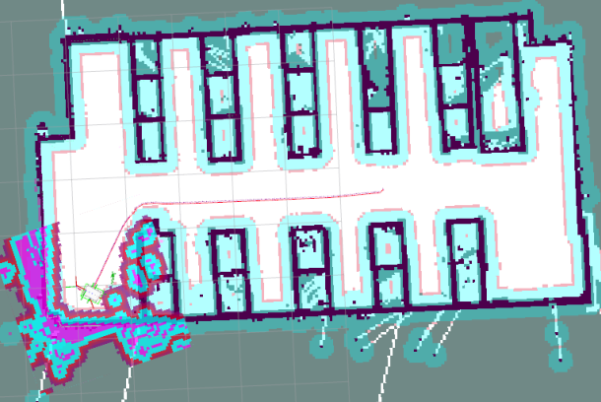
SLIDE 6 — 이미지/다이어그램
[부록(SLAM 맵)]
[ 이미지 / 아키텍처 다이어그램 삽입 ]

Slide 5
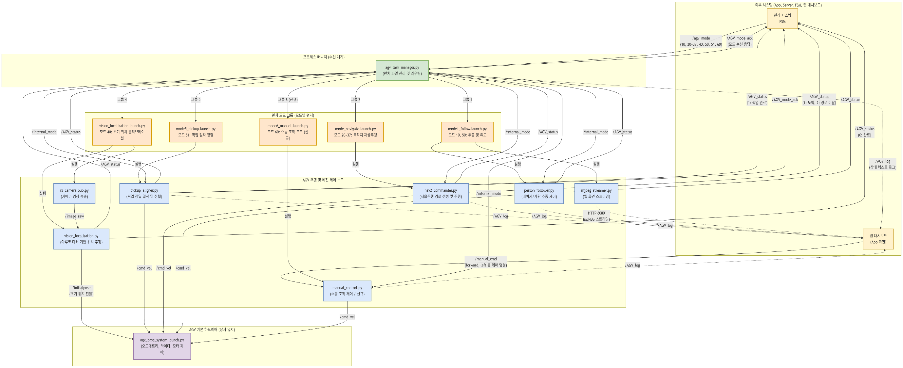
SLIDE 6 — 이미지/다이어그램
[부록(AGV 세부 아키텍쳐) ]
[ 이미지 / 아키텍처 다이어그램 삽입 ]

